Slide 1
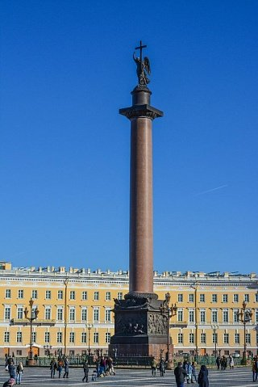
Путешествие в Санкт-Петербург и пригороды (часть I)
Автоматизация звуков [Р] и [Р,] в связной речи
у школьников и взрослых
Автор: учитель-логопед Митянина Л.Ю.

Slide 2
Дорогой друг, мы приглашаем тебя в путешествие в замечательный город Санкт-Петербург. Город белых ночей, разводных мостов, дворцов и фонтанов. Нас ждут чудесные фотографии, увлекательные задания, интересные факты и легенды.
А ещё нас ждёт огромное количество слов с нашими любимыми звуками [Р] и [Р,]. Постарайся произносить их правильно. Договорились? Тогда вперёд!

Slide 3
Город Санкт-Петербург расположен на северо-западе страны, на побережье Финского залива и в устье реки Невы.
Основан в 1703 году царём Петром I. Город исторически и культурно связан с рождением Российской империи.
Санкт-Петербург один из самых важных в стране центров туризма. Основные достопримечательности города известны всем: Эрмитаж, Невский проспект, Петропавловская крепость, Мариинский театр, Дворцовая площадь и другие.

Slide 4
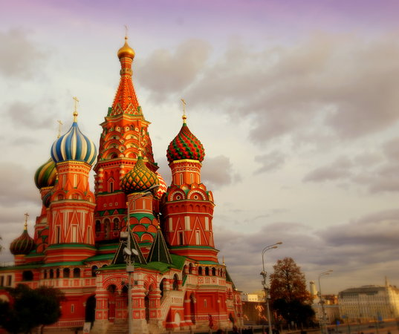
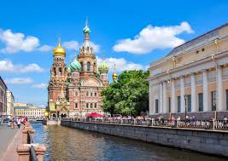
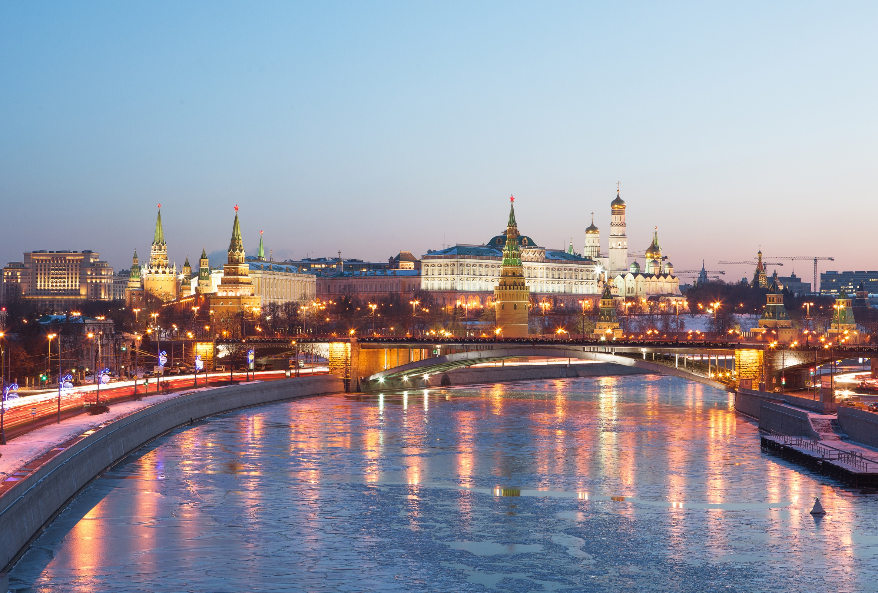
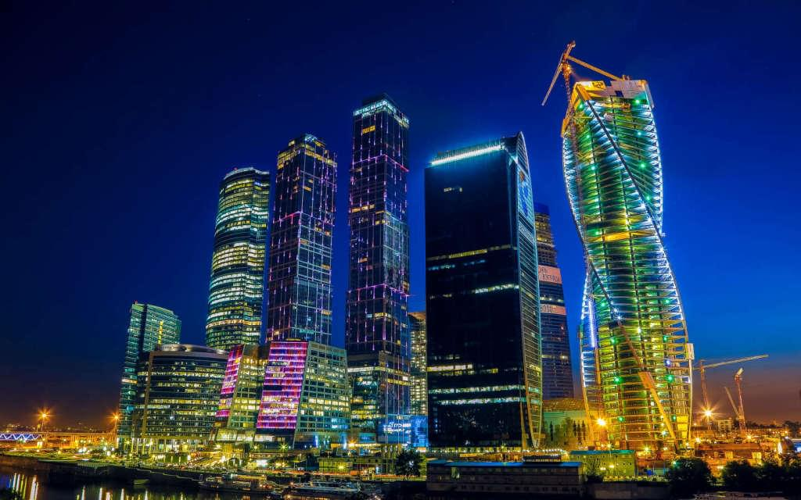
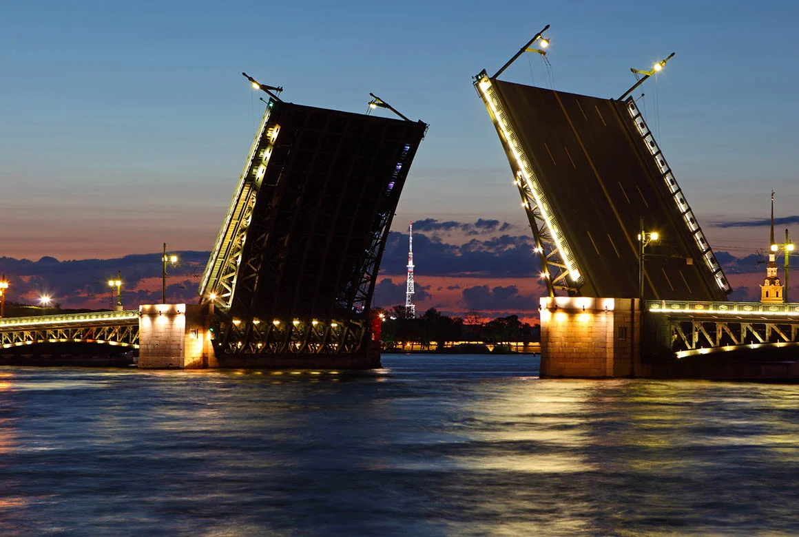
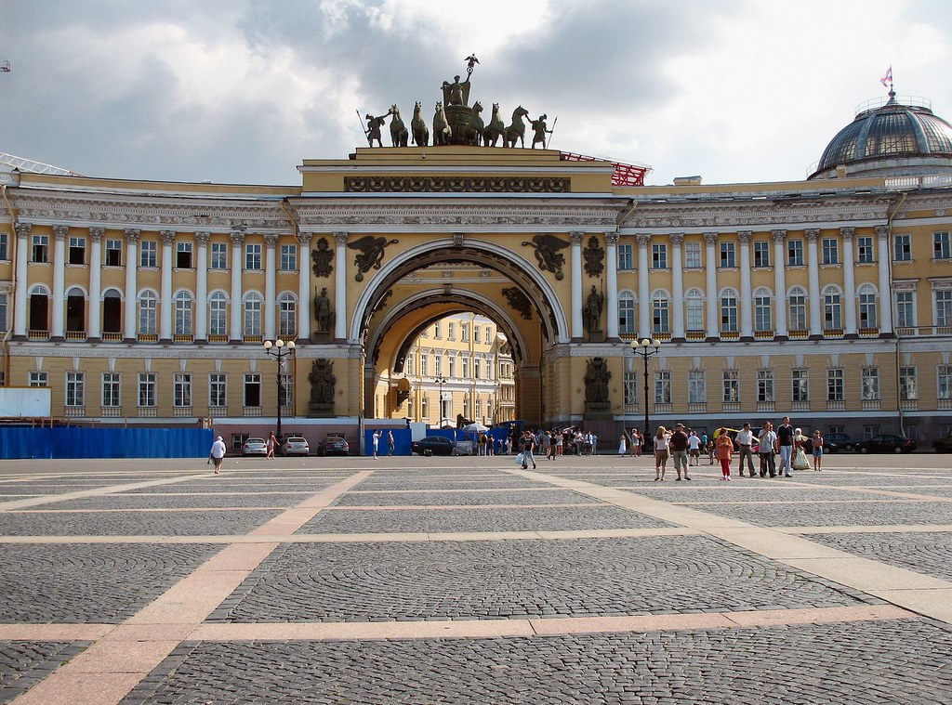
Рассмотри фотографии городов. Оставь только те из них, на которых
изображён Санкт-Петербург. Убери лишние. Нажимай на картинки.
Санкт-Петербург.
Храм Спаса на крови.
Санкт-Петербург. Дворцовый разводной мост.
Санкт-Петербург. Дворцовая площадь.

Slide 5
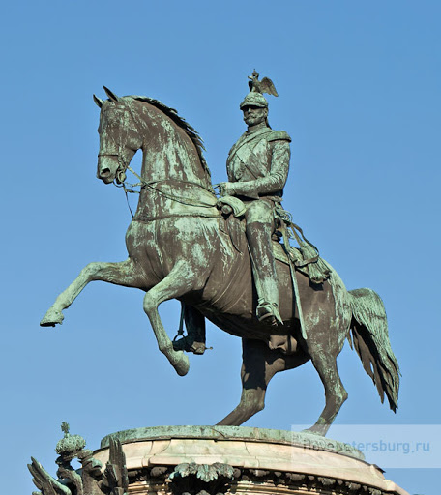
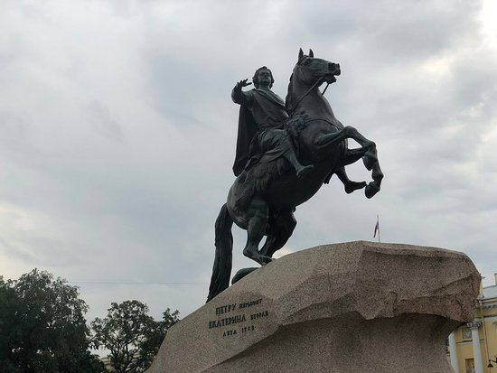
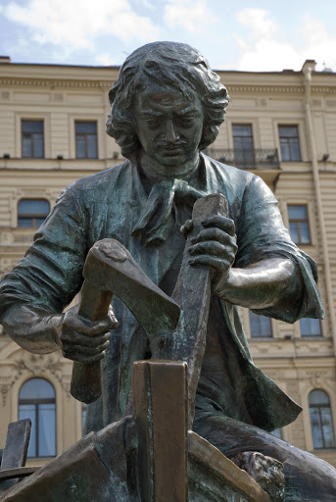
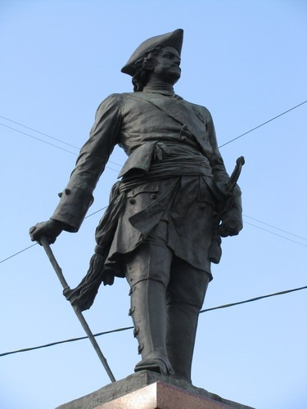
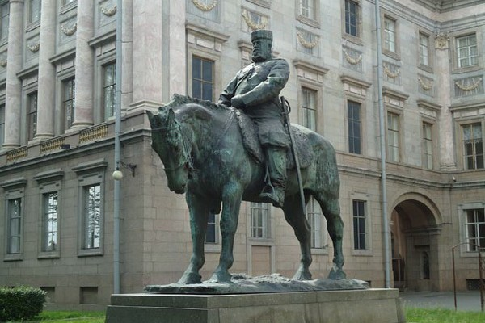
Рассмотри памятники Санкт-Петербурга. Некоторые из них изображают царя, с именем которого связан Петербург. Вспомни его имя. Оставь только те фотографии, на которых изображён этот царь. Убери лишние.
Памятник Петру I «Царь-плотник»
Памятник Петру I в Петергофе
Памятник Петру I
«Медный всадник»

Slide 6
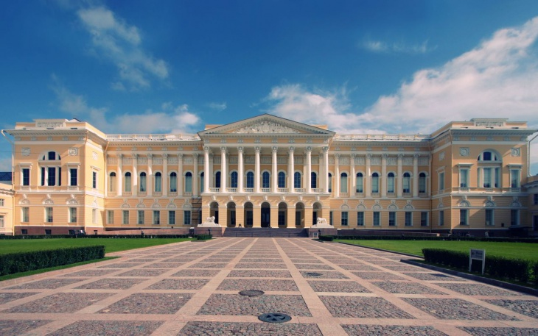
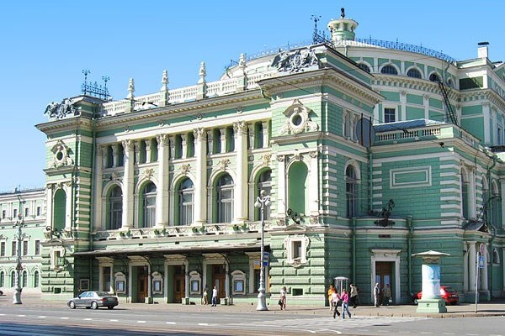
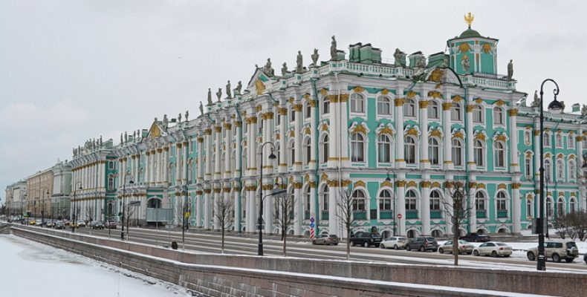
На какой фотографии изображён Эрмитаж?
Это историческое здание Мариинского театра
Это здание Русского музея
Это здание Эрмитажа

Slide 7
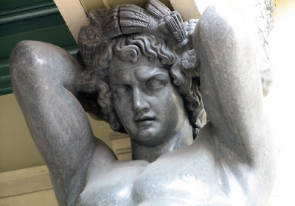
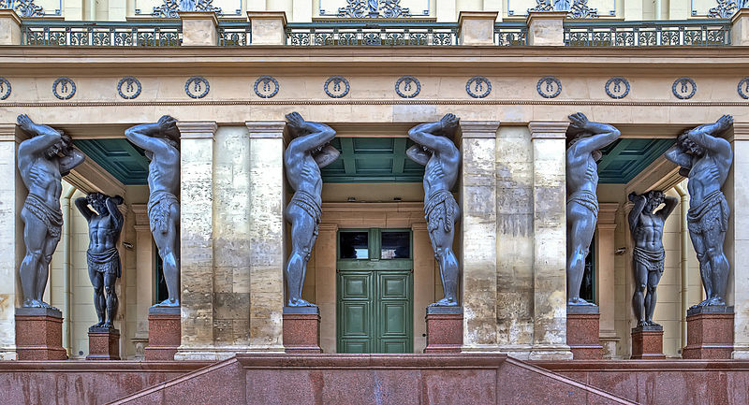
Галерея главного входа в Эрмитаж оформлена в виде портика, который украшают десять исполинских фигур Атлантов. В годы Великой Отечественной войны вражеские войска обстреливали город, один из снарядов попал в Атланта, разрушив торс практически наполовину. Но гигантский исполин выстоял. Возможно поэтому крайнего правого Атланта, который смотрит на Марсово поле, считают наделённым особой силой.

Slide 8
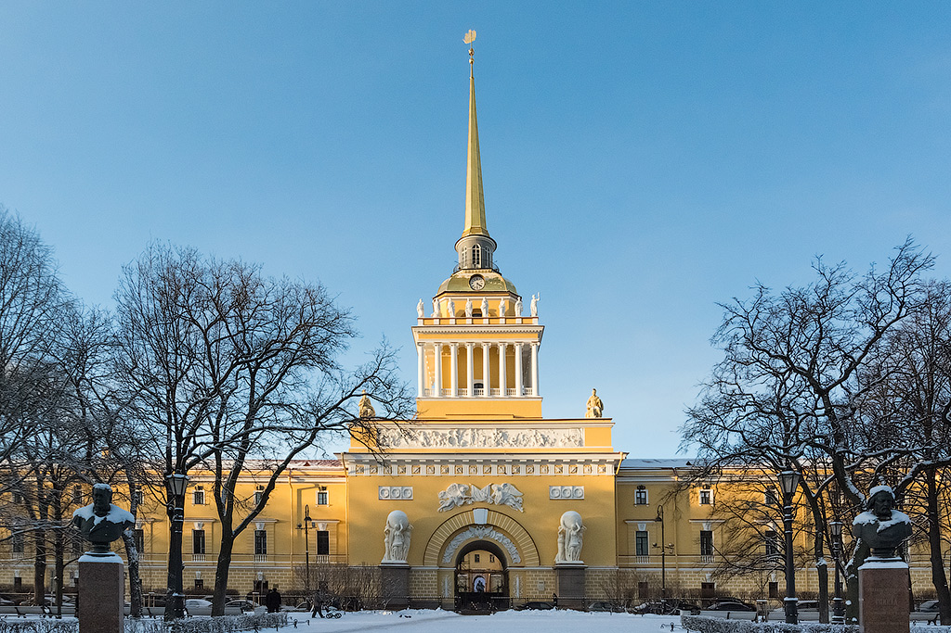
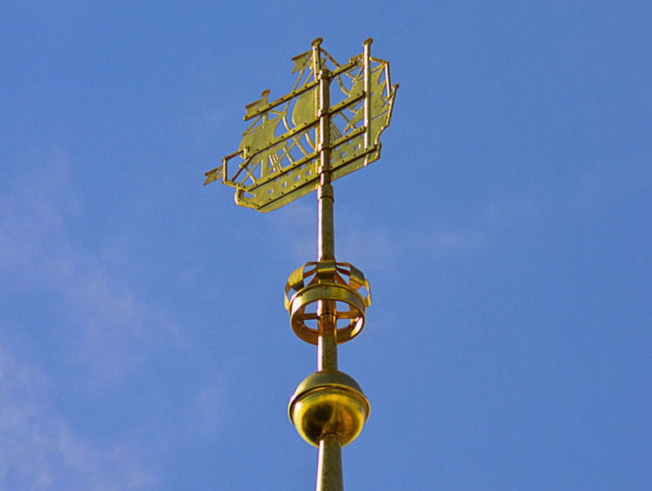
Это здание Адмиралтейства. Существовал миф, что внутри позолоченного шара на шпиле и внутри корабля-флюгера спрятаны шкатулки с таинственными бумагами и драгоценными перстнями Петра I. Знатоки старого Петербурга утверждают, что шкатулка действительно существует, но хранятся в ней не драгоценности и бриллианты, а записка о работах по ремонту шпиля и кораблика, а также о мастерах, которые этот ремонт выполняли.

Slide 9
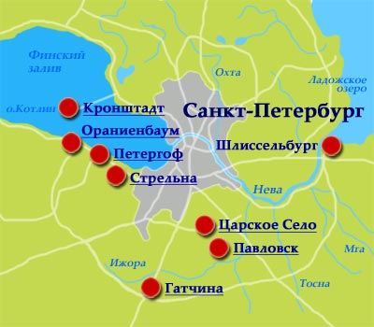
Пригороды Санкт-Петербурга.
Прочитай названия. В каких названиях есть звуки [Р] и [Р,]?

Slide 10
Прочитай и запомни
Петергоф – дворцово-парковый ансамбль на южном берегу Финского залива. Славен своими роскошными фонтанами.
Царское село – дворцово-парковый ансамбль в городе Пушкин.
Здесь находятся Екатерининский дворец и Александровский дворец.
Кронштадт – город морской и воинской славы.
Шлиссельбург – «город-ключ». Главная достопримечательность – крепость Орешек.

Slide 11
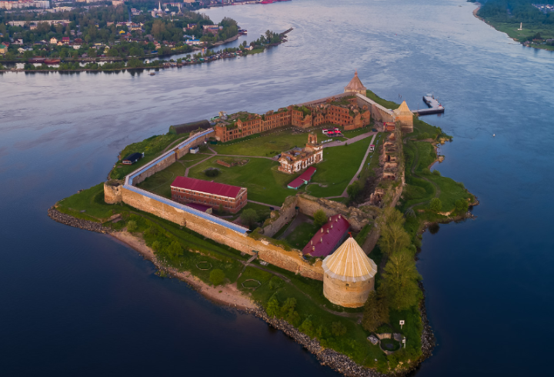
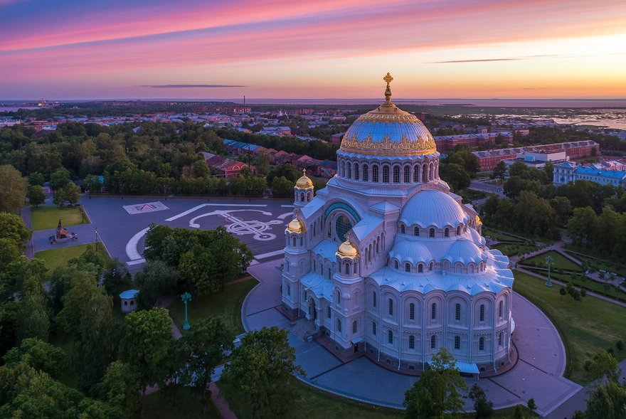
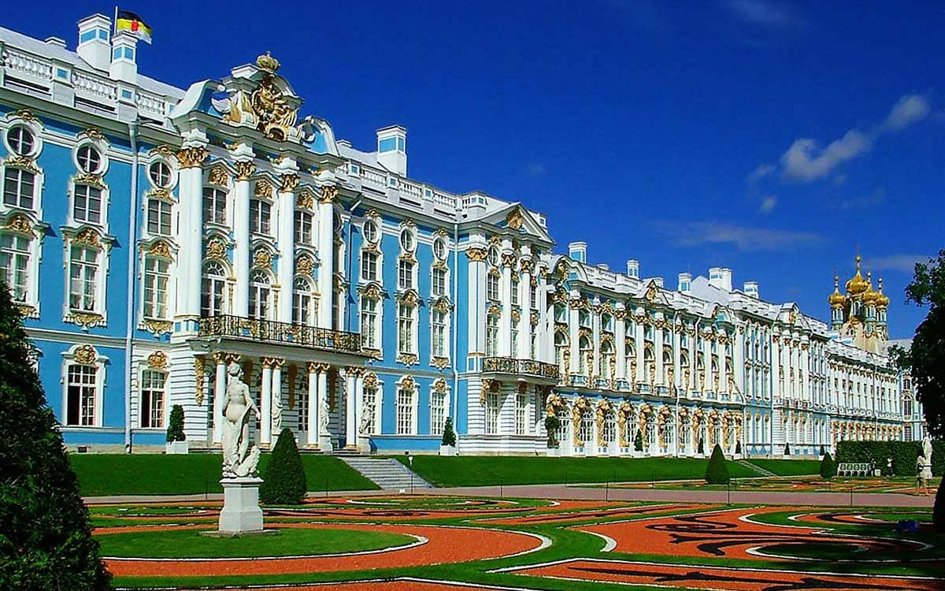
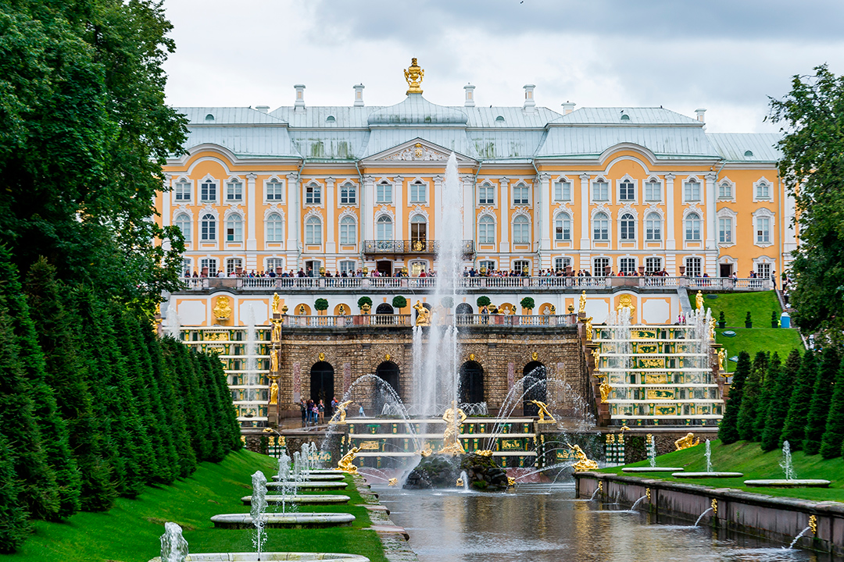
На какой фотографии изображён город Кронштадт?
Нет
Правильно
Нет
Нет

Slide 12
На какой фотографии изображён город Петергоф?
Нет
Нет
Нет
Правильно

Slide 13
На какой фотографии изображено Царское село?
Нет
Нет
Правильно
Нет

Slide 14
На фотографии изображена крепость Орешек. Эта крепость находится на острове. Выбери название города, рядом с которым она находится. Нажми на его название (правильно – зелёный цвет, неправильно – красный).
Кронштадт
Петергоф
Царское село
Шлиссельбург

Slide 15
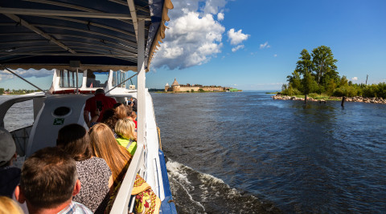
Чтобы попасть из Шлиссельбурга в крепость Орешек необходимо преодолеть 400 метров по воде. Совершить переправу можно только в период с мая по октябрь.
Турфирмы организуют в летний период речные круизы на теплоходе Метеор.

Slide 16
Какие ещё способы переправы через водное препятствие ты знаешь?
Нажимай на слово (правильно – зелёный цвет, неправильно – красный).
Понтонная переправа
Переправа реки вброд
Ледовая переправа
Троллейбусная переправа
Паромная переправа
Переправа по бревну
Навесная переправа
Вертолётная переправа

Slide 17
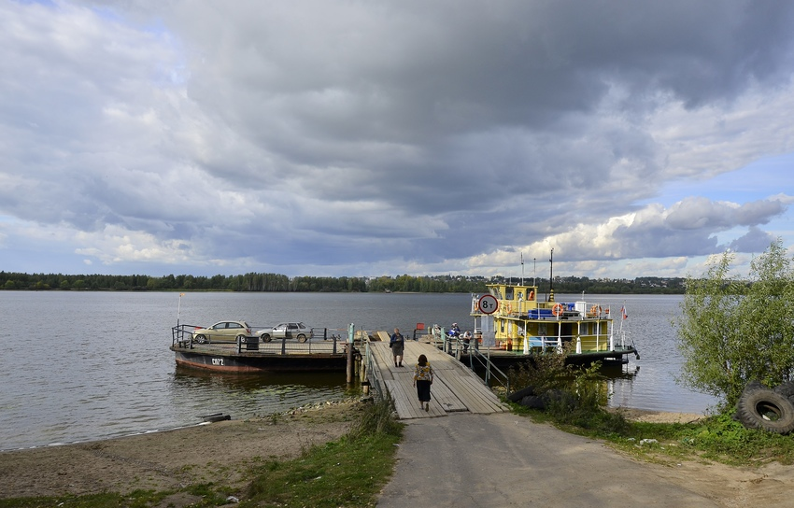
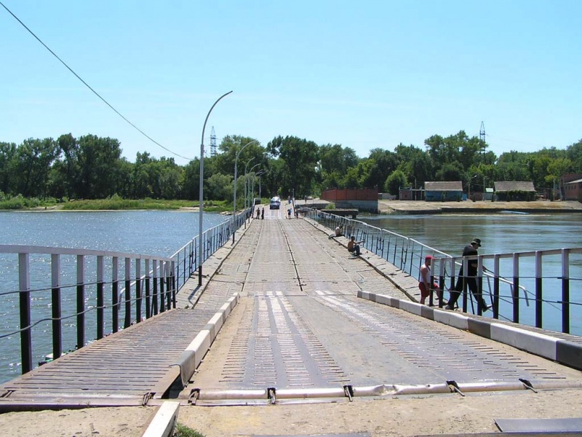
На какой картинке изображена паромная переправа?
Это паромная переправа. Перевозка осуществляется с помощью самоходных и буксируемых паромов.
Это понтонная переправа. Она осуществляется по плавучему мосту.

Slide 18
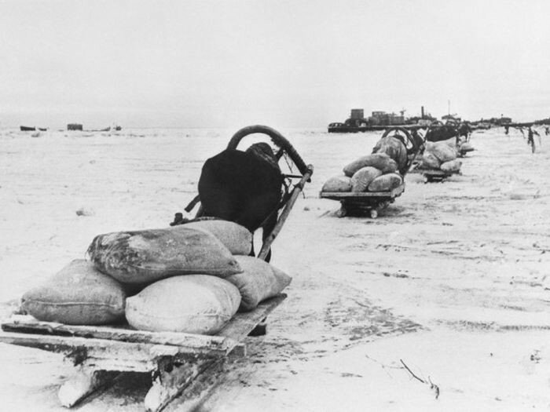
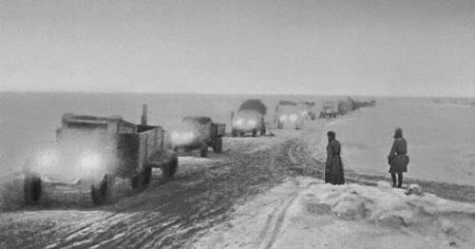
Ледовая переправа – это путь проложенный по ледяному покрову рек,
озёр, морей и других водных преград.
Самая известная ледовая переправа – «Дорога жизни». Единственная дорога, связывающая блокадный Ленинград с большой землёй. По Ладожскому озеру на обозах и грузовиках, под бомбёжками и обстрелами, днём и ночью в Ленинград везли грузы. Из Ленинграда по «Дороге жизни» увозили в эвакуацию детей, женщин, стариков.

Slide 19
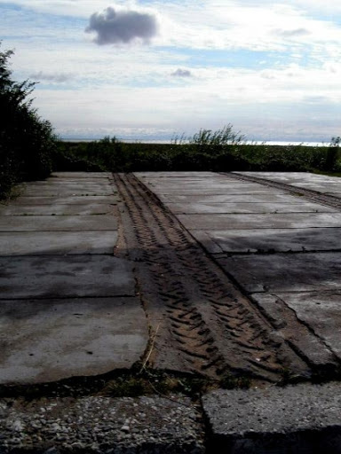
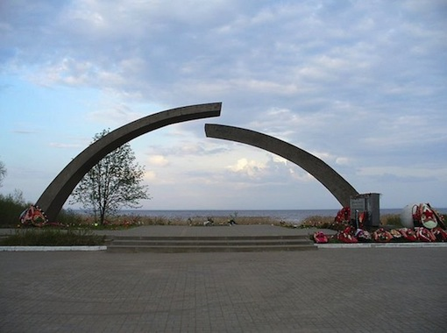
Разорванное кольцо – знаменитый памятник блокадному Ленинграду. Стоит на западном берегу Ладожского озера.
Представляет из себя две семиметровые полуарки, символизирующие кольцо блокады, а разрыв между ними – «Дорогу жизни». На бетонном основании – следы от автомобильных шин, уходящие в сторону Ладожского озера.

Slide 20
Великому Ленинграду (Санкт-Петербургу) посвящено множество стихов и песен. Прочитай отрывки из стихотворений. Все они посвящены городам. Подумай, какие из них посвящены Санкт-Петербургу.
Любуюсь я родным Арбатом,
Охотным рядом и Тверской,
Они мне дороги и святы,
Отчизны уголок родной.
Санкт-Петербург
Автор: М.Борисова
Москва
Автор: Ю.Левчук
Над грохотом и пылью,
Над шумной суетой
Плывет на тонком шпиле
Кораблик золотой.
Летают рядом чайки,
Звезда горит вдали.
Он бы и рад причалить,
Да в небе нет земли.
Вот памятник царю Петру
И царскому коню,
Фотографируют его
По двести раз на дню.
Царь много славных дел свершил,
А конь неоднократно
Его на подвиги возил
И привозил обратно.
Санкт-Петербург
Автор:
М.Борисова

Slide 21
Владивосток
Автор: А.Беляева
Санкт-Петербург
песня «Атланты» Автор: А.Городницкий
Морем окружённый с трёх сторон,
Севера и тропиков союз,
Как на сопках умудрился он
Разместить домов высотных груз?!
Когда на сердце тяжесть
И холодно в груди,
К ступеням Эрмитажа
Ты в сумерки приди,
Где без питья и хлеба,
Забытые в веках,
Атланты держат небо
На каменных руках.
Мурманск
Автор: В.Тимофеев
Взгляни на карту… Выше. Выше!
Вот там, где лишь указкою достать,
на самый край России город вышел,
чтоб штормовать и – всех наверх свистать!

Slide 22
Вот на этой поэтической ноте мы и закончим сегодняшнее путешествие в прекрасный город на Неве, но мы обязательно вернёмся в Санкт-Петербург. В следующий раз мы посмотрим на город с колоннады Исаакиевского собора, узнаем какие мосты разводятся по ночам, совершим экскурсию в Петропавловскую крепость и посетим славный город с длинным названием Ораниенбаум.
До новых встреч!

Slide 23
В работе были использованы фотографии с сайтов:
http://www.ilovepetersburg.ru/
http://www.resort.ru/
http://rweek.ru/
https://online47.ru/
http://strana.ru/

